Slide 1

Объектно-ориентированное программирование

Slide 2
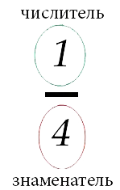
//Класс «Обыкновенная дробь»
public class Fraction {
int numerator; // Числитель
int denominator; // Знаменатель
}
Класс обыкновенной дроби

Slide 3
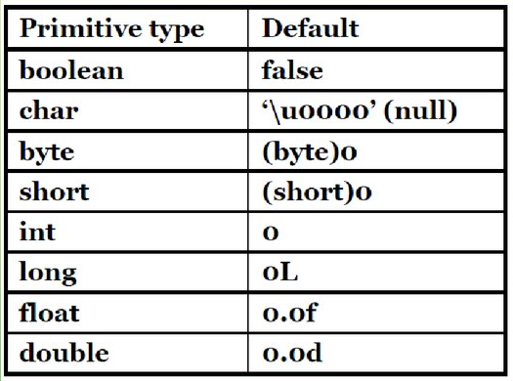
Инициализация по умолчанию примитивных типов
Fraction fr = new Fraction(); System.out.println(fr.numerator + " " + fr.denominator);

Slide 4
String
Объект любого класса
public class Fraction { int numerator;// Числитель int denominator;// Знаменатель String str; }
Fraction fr = new Fraction(); System.out.println(fr.numerator + " " + fr.denominator + " " + fr.str.length());
null
Exception in thread "main" java.lang.NullPointerException
Инициализация по умолчанию
ссылочных типов
String
Объект любого класса

Slide 5
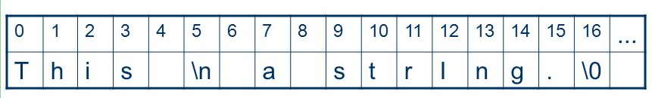
int[] m;
a = new int [2];
0..0 | 0..0 | 0..0 | 0..0
0..0 | 0..0 | 0..0 | 0..0
m | ?
String str = “This
a string”;
Инициализация по умолчанию ссылочных типов

Slide 6
Fraction fractions;
fractions = new Fraction();
public class Fraction { int numerator;// Числитель int denominator;// Знаменатель }
Инициализация по умолчанию ссылочных типов

Slide 7
Fraction[] fractions = new Fraction[3];
System.out.println(fractions[0].denominator);
Exception in thread "main" java.lang.NullPointerException
Fraction[] fractions = new Fraction[3];
fractions[0] = new Fraction();
fractions[1] = new Fraction();
fractions[2] = new Fraction();
System.out.println(fractions[0].denominator);
Инициализация по умолчанию ссылочных типов

Slide 8
обязательно имеет имя, совпадающее с названием класса;
вызывается при создании объекта;
никогда ничего не возвращает
не наследуется
Конструктор класса

Slide 9
public class Fraction {
int numerator;// Числитель
int denominator = 1; // Знаменатель
public Fraction(int num, int denom) {
numerator = num;
if (denom == 0) {
System.out.println("Denominator can't be zero");
denominator = 1;
}
else
denominator = denom;
} }
//Класс «Обыкновенная дробь»
public class Fraction {
int numerator; // Числитель
int denominator; // Знаменатель
public Fraction() { denominator = 1; }
}
Перегрузка конструктора

Slide 10
public class Fraction {
int numerator;// Числитель
int denominator = 1; // Знаменатель
public Fraction(int num, int denom) {
…
}
void print(){
System.out.println(numerator + “ ” + denominator);
}
// 1-я перегрузка
void print(String str){
System.out.println(str + “ ” + numerator + “ ” + denominator);
}
// 2-я перегрузка
void print(bool order){
if(order)
System.out.println(numerator + “ ” + denominator);
else
System.out.println(denominator + “ ” + numerator);
}
}
Перегрузка методов

Slide 11
Ключевое слово this
public class Fraction{
int numerator;// Числитель
int denominator = 1;// Знаменатель
public Fraction(int numerator, int denominator){
this.numerator = numerator;
if (denominator == 0) {
System.out.println("Denominator can't be zero");
this.denominator = 1;
}
else this.denominator = denominator;
}
}

Slide 12
public class Fraction{
int numerator;// Числитель
int denominator = 1;// Знаменатель
public Fraction(int numerator, int denominator){
this.numerator = numerator;
if (denominator == 0) {
System.out.println("Denominator can't be zero");
this.denominator = 1;
}
else this.denominator = denominator;
}
public int getNumerator() { return this.numerator; }
public int getDenominator() { return this.denominator; }
public void setNumerator(int numerator) {
this.numerator = numerator;
}
public void setDenominator(int denominator) {
if (denominator == 0) {
System.out.println("Denominator can't be zero");
denominator = 1;
}
else
this.denominator = denominator;
} }
Геттеры и сеттеры

Slide 13
public static void main(String[] args) { Fraction fr = new Fraction(5,7); fr.denominator = -1; }
Инкапсуляция

Slide 14

Модификаторы доступа

Slide 15
public class Fraction{
private int numerator;// Числитель
private int denominator = 1;// Знаменатель
public Fraction(int numerator, int denominator){
this.numerator = numerator;
if (denominator == 0) {
System.out.println("Denominator can't be zero");
this.denominator = 1;
}
else this.denominator = denominator;
}
public int getNumerator() { return this.numerator; }
public int getDenominator() { return this.denominator; }
public void setNumerator(int numerator) {
this.numerator = numerator;
}
public void setDenominator(int denominator) {
if (denominator == 0) {
System.out.println("Denominator can't be zero");
denominator = 1;
}
else
this.denominator = denominator;
} }
Геттеры и сеттеры
+
инкапсуляция

Slide 16
public Fraction(int numerator, int denominator){
this.numerator = numerator * (denominator < 0 ? -1 : 1);
if (denominator == 0) {
System.out.println("Denominator can't be zero");
this.denominator = 1;
}
else
this.denominator = Math.abs(denominator);
}
…..
}
Доработка
конструктора

Slide 17
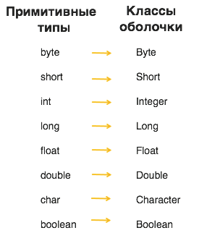
Integer iObj = 125;
int i = iObj;
String s1 = iObj.toString(); //«125» String s2 = Double.toString(2.5); //«2.5»
int value = Integer.parseInt(«10»);
int x = 12; System.out.println(Integer.toBinaryString(x)); //1100
Оболочки примитивных типов

